Slide 1
Données clés
Résultats
Contexte
9 000
En 2020, Axa Partners transforme la gestion de ses demandes aux employés grâce à Neocase. En remplacement d’un support RH fragmenté, basé sur l’échange d’e-mails et sur des processus variés selon les différentes régions, les objectifs étaient les suivants :
Assurer la conformité réglementaire dans le contexte d’une implantation mondiale.
Améliorer l’Expérience Employé, la rendre homogène et conviviale dans le monde entier indépendamment de la localisation ou du rôle des employés.
Planifier stratégiquement les effectifs RH en mesurant l’activité.
Automatiser les requêtes récurrentes afin de gagner en efficacité.
Amélioration de la conformité et de la préparation aux audits grâce aux fonctionnalités de gestion documentaire comme (contrôle de conformité réglementaire amélioré, documents correctement gérés et purgés)
Amélioration de l'expérience employés grâce à la réduction des délais de réponse
Meilleure visibilité pour la planification stratégique des effectifs RH grâce à la mesure et l’analyse des données.
Homogénéisation et personnalisation des processus d’intégration : grâce à l’éditeur de processus et de formulaires no code, les processus de preboarding et d’onboarding ont pu être étendus et customisés en fonction des besoins et de la législation locale.
Simplification des opérations et gain de productivité grâce aux intégrations avec les applications tierces du SIRH : solution d’ATS et de signature électronique.
Collaborateurs
24
Pays
Assurance
Industrie
Organisation
Mixte
Centre de services partagés & équipes RH locales
50
Kevin Michenet, Global HRIS Lead, Axa Partners
Entités légales
« L'automatisation est un vrai challenge pour une organisation aussi complexe que la nôtre. Le gros avantage de l'outil Neocase est qu'il offre énormément d'opportunités et de flexibilité en termes de customisation. »
MY HRPortal
Portail, Base de Connaissances, Case Management, preboarding, Onboarding, Offboarding, EDM

Slide 2
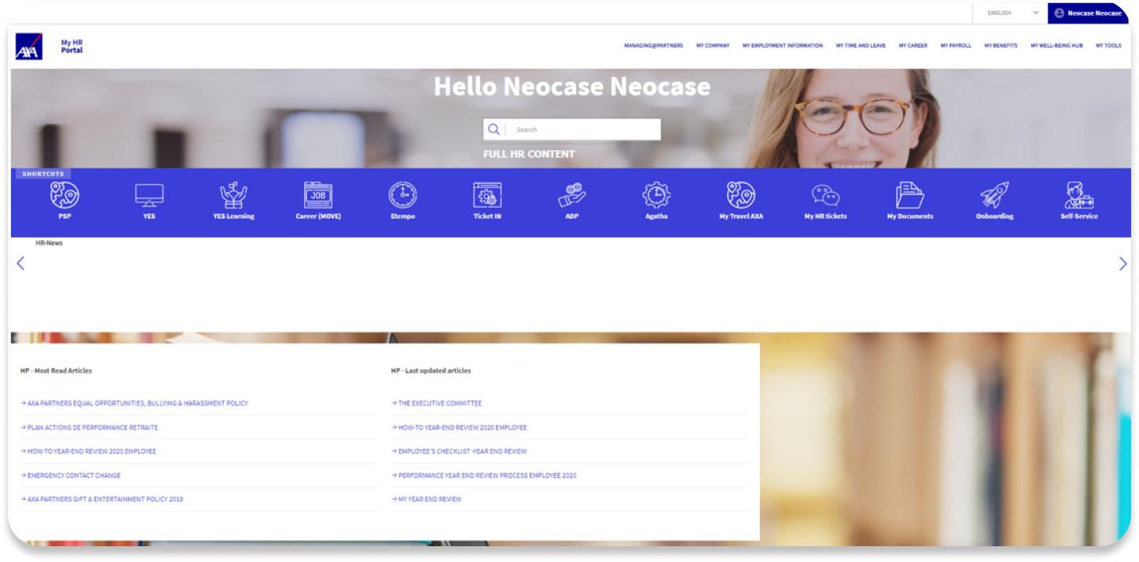
Solution
En déployant la solution Neocase HR, Axa Partners a digitalisé la gestion de la documentation employés, l’onboarding et le preboarding ainsi que les demandes des collaborateurs. La flexibilité de Neocase a permis une personnalisation fine du paramétrage des processus et de la distribution des demandes, basée sur des critères géographiques, de compétences et de domaines spécifiques.
En 2023, Axa Partners étend les fonctionnalités de Neocase au processus d’offboarding en automatisant les entretiens de sortie et étudie la génération automatique des contrats de travail ainsi que l'intégration potentielle d'un support aux gestionnaires RH piloté par l’IA.

